Slide 1
折 纸
第1课时
WWW.PPT818.COM

Slide 2
掌握异分母分数相加减的计算方法，并能正确地进行计算。（重点）
理解异分母分数加减法的算理。（难点）

Slide 3
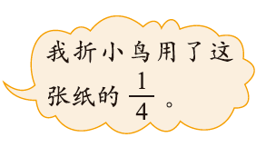
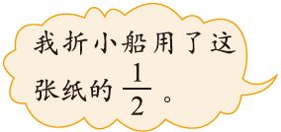
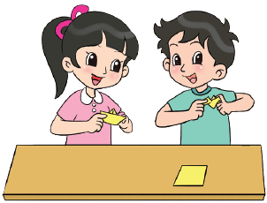

Slide 4
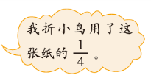
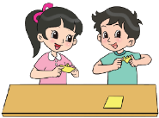
知识点
异分母分数加减法的算理
（1）他俩一共用了这张纸的几分之几？
＋
＝
＋
＝
答：他俩一共用了这张纸的 。

Slide 5
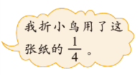
（2）笑笑比淘气多用了这张纸的几分之几？
答：笑笑比淘气多用了这张纸的 。

Slide 6
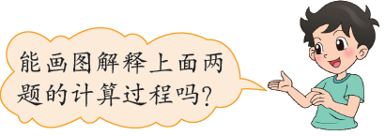
知识点
异分母分数加减法的计算方法
（3）这些分母不同的分数相加减怎么计算？算一
算，说一说。

Slide 7
知识提炼
异分母分数相加减，要先通分，化成同分母分数，再按照同分母分数相加减的方法进行计算。
分数加减法的计算结果能约分的要约成最简分数或整数。

Slide 8
小试牛刀
填一填。（选自教材P3 T1）
3
9
1
9
4
9
6
30
5
30
1
30

Slide 9
例 计算下面各题。
（1）
（2）
错因分析：（1）异分母分数相加时，应先化成同分母分数再计算。（2）通分时出现了错误。

Slide 10
1.淘气是这样计算 的： 。你同意他的方法吗？与同伴交流你的想法。（选自教材P3 T2）
不同意。

Slide 11
2.（选自教材P3 T3）

Slide 12
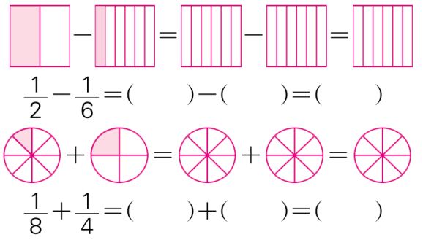
3.填空题。
（1）涂一涂，算一算。
3
1
1
6
6
3
1
2
3
8
8
8

Slide 13
（2）计算 时，因为 和 的（ ）不
同，所以不能直接相加，必须先（ ），
然后相加，即
分母
通分
4
5
6
6
3
（3）
10

Slide 14
4.一根电线用去了 米，还剩下 米，这根电线有
多少米？
2
1
3
＋
＝
米
3
12
4
3
答：这根电线有 米。
4

Slide 15
这节课你们都学会了哪些知识？
异分母分数相加减，先通分化成同分母分数，再按照同分母分数相加减的方法进行计算。
分数加减法的计算结果能约分的要约成最简分数或整数。

Slide 16
作业1：完成教材相关练习题。
作业2：完成对应的练习题。

